Slide 1
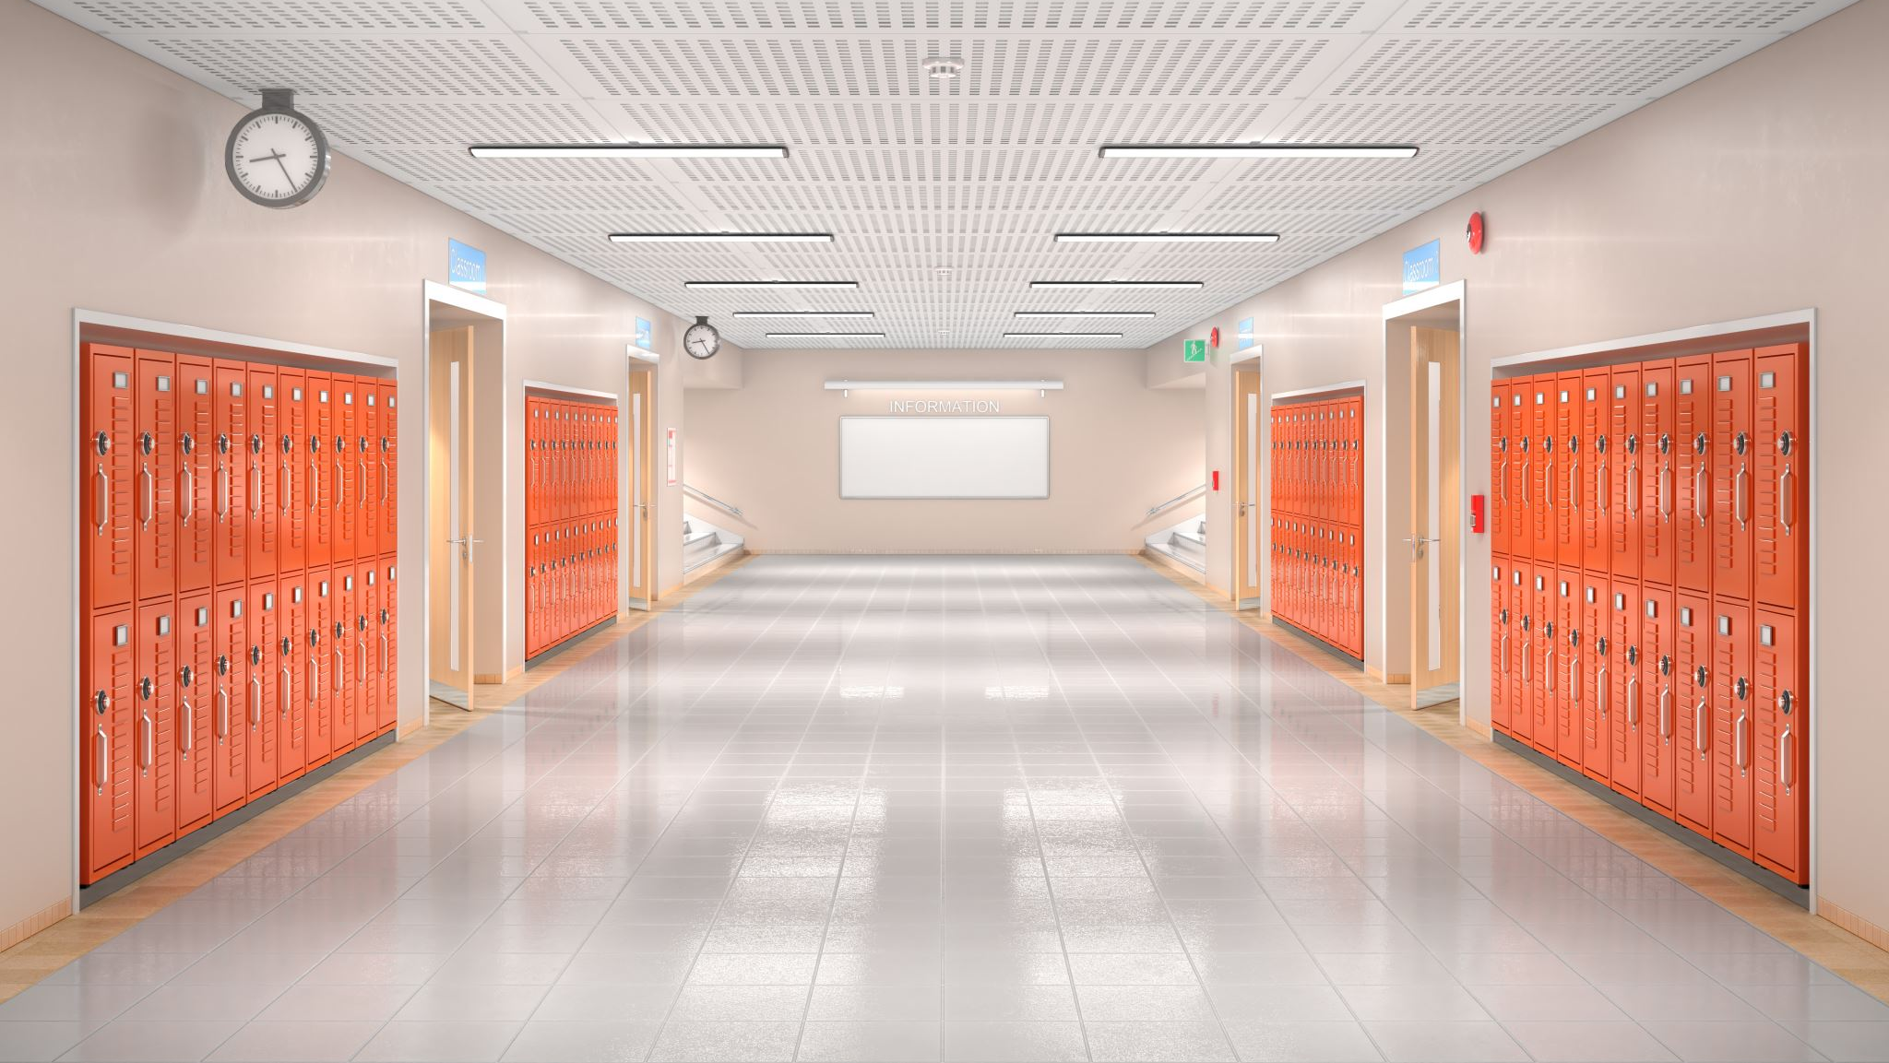
Orientamento alle scuole secondarie di II grado
Scuola secondaria «don Milani» – a.s. 2021/2022

Slide 2
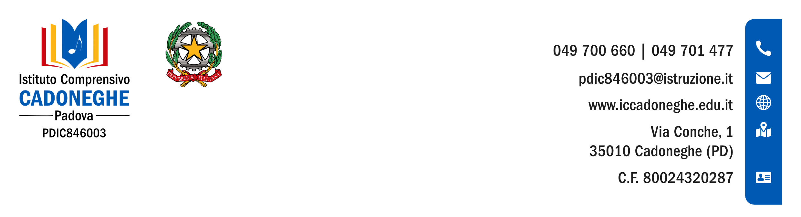
Informazioni sulle scuole secondarie di II grado
Visita il sito www.iccadoneghe.edu.it nella sezione SPAZIO ORIENTAMENTO https://www.iccadoneghe.edu.it/don-milani/orientamento/

Slide 3

Informazioni sulle scuole superiori di II grado
attività per l’orientamento previste dalla Provincia
Dove?
Nel sito www.iccadoneghe.edu.it
Nel registro Nuvola

Slide 4
progetto Switch, finanziato dalla Regione del Veneto
A) laboratori di orientamento nella piattaforma dna.forema.it.
Ogni laboratorio dura 2 ore, con la presenza di 2 operatori e si rivolge all’intero gruppo classe.
L’attività viene svolta secondo calendario da definire, dalla seconda metà di ottobre.

Slide 5
progetto Switch, finanziato dalla Regione del Veneto
B) Servizi individuali di autovalutazione e consulenza orientativa.

Slide 6
progetto Switch, finanziato dalla Regione del Veneto
C) Webinar destinati alle famiglie con varie tematiche, tra cui:
presentazione delle caratteristiche dei 4 canali ordinamentali del sistema educativo italiano di istruzione e formazione professionale, istruzione liceale, istruzione tecnica e istruzione professionale.

Slide 7

Sportello orientamento
incontri individuali durante lo sportello orientamento, rivolto ai ragazzi, in orario mattutino, da dicembre a gennaio, svolto dai docenti referenti Orientamento

Slide 8

Consiglio orientativo
Il consiglio orientativo stilato dal Consiglio di classe e consegnato alle famiglie venerdì 17 dicembre 2021

Slide 9

Supporto per iscrizione
supporto per la compilazione della domanda di iscrizione, gennaio-febbraio 2022

Slide 10
informazioni
Per altre informazioni:
FUNZIONE STRUMENTALE ORIENTAMENTO all’indirizzo silvia.marcato@iccadoneghe.edu.it
SEGRETERIA DIDATTICA SCUOLA SECONDARIA «DON MILANI» tel. 049 700660
Sito www.iccadoneghe.edu.it

